Slide 1

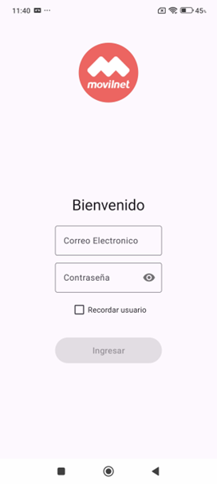
Sistema de Análisis de Verificación de API Móviles Movilnet (S.A.V.A.M)

Slide 2
2
FOTO
Integrantes:
Diossmer Eduardo Villamizar Márquez
Omar Jesús Rivas Velásquez
Rosa Omely Palacios Arteaga

Slide 3
3
Misión
Consiste en optimizar el proceso de asignación y reutilización de líneas telefónicas de Movilnet, mediante la implementación de una solución tecnológica automatizada que garantice la entrega de "Líneas Limpias". El sistema busca eliminar la herencia de datos personales de dueños anteriores en las plataformas de mensajería de WhatsApp y Telegram, transformando verificaciones manuales lentas en validaciones digitales rápidas y seguras.
Visión
Tratamos de transformar a Movilnet en un líder de innovación en el sector de las telecomunicaciones, donde la seguridad del usuario y la eficiencia operativa sean las prioridades fundamentales.

Slide 4
4
Beneficios al implementar S.A.V.A.M.
ofrece diversos beneficios estratégicos y operativos para Movilnet, enfocados principalmente en la eficiencia y la protección del usuario:
Eficiencia Operativa Extrema: El sistema logra transformar un proceso de verificación manual que anteriormente tomaba aproximadamente 20 minutos en una validación digital automática de apenas 2 segundos.
Garantía de "Líneas Limpias": Permite verificar en tiempo real si los números telefónicos destinados al reciclaje poseen vínculos activos en plataformas como WhatsApp o Telegram.
Mitigación de "Basura Digital": Interrumpe la herencia de datos personales de propietarios anteriores, lo que protege directamente la privacidad del nuevo suscriptor.
Soberanía Tecnológica: El proyecto fomenta la independencia técnica al utilizar herramientas de código abierto y arquitecturas escalables desarrolladas por talento nacional.
Vanguardia Tecnológica: Posiciona a la operadora como un referente en seguridad digital e innovación dentro del sector de las telecomunicaciones en Venezuela.
Mejora en la Experiencia del Cliente: Eleva los estándares de atención al cliente al asegurar que cada nuevo abonado inicie su experiencia digital desde cero, sin conflictos de cuentas previas.

